Slide 1
UNIVERSIDADE DE SÃO PAULO
FACULDADE DE CIÊNCIAS FARMACÊUTICAS DE RIBEIRÃO PRETO
DEPARTAMENTO DE CIÊNCIAS FARMACÊUTICAS
Controle de Qualidade de formas farmacêuticas sólidas.
Profª Drª Maria José Vieira Fonseca
Controle da Qualidade Reoferecimento
Ribeirão Preto - 2020

Slide 2
Controle de Qualidade de Produtos Acabados Sólidos
Ácido Acetilsalicílico
Síntese do ácido salicílico
A síntese desta substância é feita, industrialmente, pela acetilação do ácido salicílico utilizando anidrido acético em meio ácido. Com o aquecimento da mistura reacional (AS, anidrido acético e ácido sulfúrico) a 50ºC por 10 minutos, após a recristalização, pode-se obter 48% de recuperação. A recristalização é o método de escolha para a purificação do AAS.
Notes:
O processo de síntese e purificação do AAS tem como impureza o ácido salicílico em uma pequena quantidade. O ácido salicílico pode ser do processo de síntese e até mesmo da degradação do ácido AAS. O ácido salicílico como impureza do AAS deve ser quantificado. As quantidades de ácido salicílico e AAS podem ser determinadas simultaneamente por cromatografia líquida de alta eficiência (CLAE), usando coluna de fase reversa. Desta forma, nas monografias do insumo farmacêutico ativo, AAS, e dos produtos de AAS a cromatografia líquida é empregada para a quantificação do ácido salicílico e AAS.

Slide 3
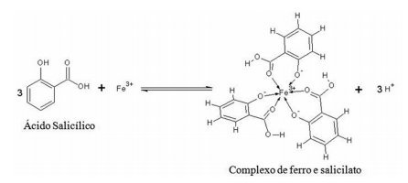
Controle da Qualidade de Formas Farmacêuticas Sólidas
Comprimidos de Ácido Acetilsalicílico
Testes específicos
Identificação- Reação com cloreto férrico e Absorção no Infravermelho;
Ensaio (Teor%)- Por Cromatografia Líquida de Alta Eficiência (CLAE);
Impurezas- Ácido Salicílico, quantificação por CLAE
Especificações Universais
Teste de Dissolução;
Uniformidade de Unidade de Dose- por Variação de Peso.
Ensaios realizados para a liberação do lote
Notes:
Identificação: A Farmacopéia Americana citada a reação da AAS com o cloreto férrico, na identificação. Contudo é o ácido salicílico que reage como íon férrico. O ácido salicílico possui um grupo fenólico em sua estrutura química que forma complexos de côr vermelha ao violeta quando reagem com íons metálicos Fe III, de acordo com a figura. Assim, detectamos o ácido salicílico que resulta do processo de síntese do AAS, e da própria hidrólise do AAS e que sempre está contaminando os produtos com AAS.
Além da reação com o cloreto férrico, a identificação do AAS no insumo farmacêutico ativo e nos produtos contendo AAS é realizada pelo perfil de absorção na região do infravermelho. Para a análise 500 mg de aspirina são misturados a 10 mL de etanol. O ácido AAS é solubilizado . A mistura é centrifugada para a retirada dos excipientes. A fração sobrenadante contendo o AAS solubilizado é submetida a evaporação para a retirada do álcool. O resíduo seco a 60ºC por 1 hora é submetido à análise na região do infravermelho.
Na aula prática faremos uma análise quantitativa de aspirina por CLAE, foi possível separar o AAS do ácido salicílico.
No próximo slide vamos falar sobre os testes específicos para formas farmacêuticas sólidas.

Slide 4
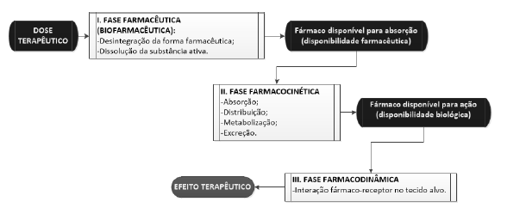
Teste de Dissolução de comprimidos de AAS- Liberação imediata
Fonte: Sales, D.L. et al. UMA BREVE ABORDAGEM SOBRE AS DISPERSÕES SÓLIDAS. Semioses, 12(3):72-79, 2018
Notes:
A dissolução pode ser definida como o processo pelo qual uma substância sólida é dissolvida na presença de um solvente. No organismo, para que um fármaco possa ser absorvido, é necessário que ocorra a dissolução, ou seja, a liberação do fármaco d sua forma farmacêutica nos líquidos biológicos.
O teste de dissolução é aplicável na Pesquisa e Desenvolvimento , no Controle da Qualidade e na Produção de diferentes formas farmacêuticas:
Faz parte dos testes específicos de diferentes formas farmacêuticas;
Pode ser empregado para detecção de desvios de produção;
Assegurar a consistência e reprodutibilidade dentro de um mesmo lote e lote a lote;
É empregado nos ensaios de estabilidade e determinação do prazo de validade;
Serve para avaliar modificações realizadas no processo de produção;
Auxilia na decisão sobre estudos de bioequivalência;
Auxilia na aprovação de um novo produto pelas autoridades regulatórias.
O ensaio de dissolução é recomendado para as seguintes formas farmacêuticas:
Comprimidos de liberação imediata, de liberação modificada, sublinguais; de desintegração oral, mastigáveis e os que não desintegraPm;
Cápsulas, com conteúdo líquido e as de conteúdo sólido;
Pós e granulados para suspensão;
Suspensões administradas por qualquer via de administração;
Adesivos transdérmicos;
Pomadas, géis; loções e cremes;
Supositórios;
Implantes;
Microparticulados Injetáveis;
Gomas de mascar

Slide 5
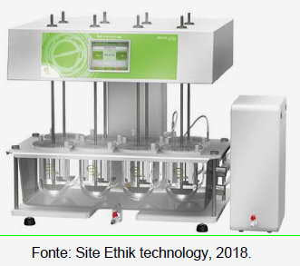
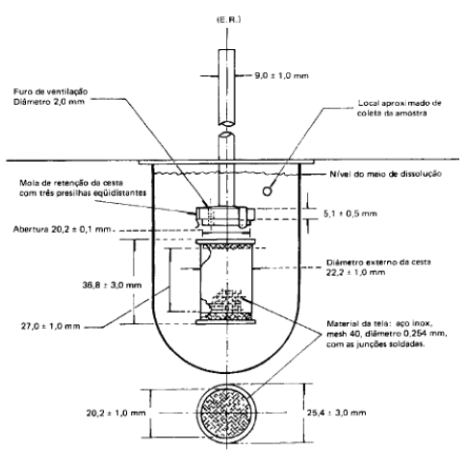
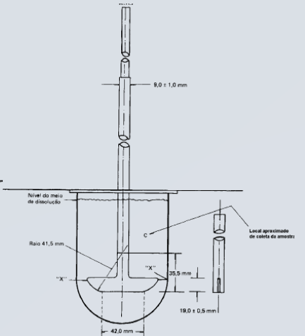
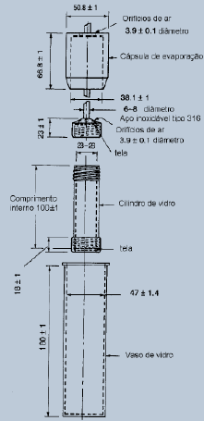
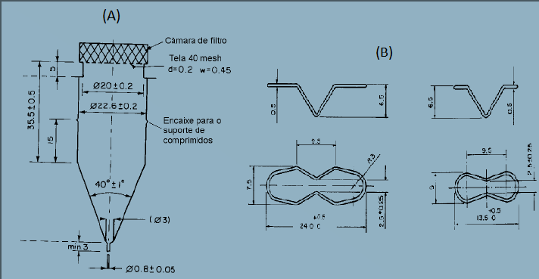
Teste de dissolução
Aparato Cesta
Aparato
Aparato de Cilindros alternantes ou recíproco
(A) Aparelho de fluxo contínuo e (B) suportes para as formas farmacêuticas
Notes:
Teste de dissolução é um ensaio físico “in vitro”, onde é possível determinar a quantidade liberada do fármaco no meio de dissolução, quando submetido à condições experimentais controladas e a equipamentos específicos, como por exemplo, volume do meio de dissolução (500 mL, 900mL, 1800mL), aparatos ( cesta, pá, aparato de cilindros alternantes ou recíproco, aparelho de fluxo contínuo, pá sobre disco, suporte recíproco), rotação empregada (50 rpm, 100 rpm), temperatura e tempo. Nos próximos slides serão dadas as especificações dos aparatos mais empregados no testes de dissolução.

Slide 6
Aparelho de dissolução com pá agitadora
Fonte: Gory Jelithza Ferreira Leite dos Santos. Ensaio de Dissolução das Formas Farmacêuticas: Aplicações na Investigação Científica e na Indústria Farmacêutica. Dissertação apresentada à Universidade Fernando Pessoa como parte dos requisitos para a obtenção do grau de Mestre em Ciências Farmacêuticas.Universidade Fernando Pessoa Faculdade de Ciências da Saúde Porto, 2012.
Notes:
O aparelho com pá agitadora é constituído por:
*um recipiente cilíndrico de fundo hemisférico, de vidro borossilícico ou outro material apropriado, munido de uma tampa, que evita a evaporação e que tem um orifício central destinado à passagem da haste do agitador, e vários outros, que permitem a introdução de um termômetro
e dispositivos para coleta de amostras;
*um agitador constituído por uma haste vertical, que na extremidade inferior tem fixada uma pá, cuja forma corresponde a uma porção de círculo delimitada por dois planos paralelos. A haste deve ser montada de tal modo que o eixo não se afaste mais de 2 mm do recipiente e a parte inferior da pá se situe a uma distância de 25 mm (±2 mm) do fundo do recipiente. A parte superior da haste do agitador liga-se a um motor munido de um regulador de velocidade. A rotação do agitador deve ser uniforme, sem oscilações apreciáveis;
*um banho termostatizado, que permite manter a temperatura do líquido de dissolução a 37 ºC (±0,5 ºC) durante
todo o ensaio.
Fonte: Rui Manadas, Maria Eugénia Pina e Francisco Veiga. A dissolução in vitro na previsão da absorção oral de fármacos em formas farmacêuticas de liberação modificada. Revista Brasileira de Ciências Farmacêuticas Brazilian Journal of Pharmaceutical Sciences
vol. 38, n. 4:375-399, 2002

Slide 7
Aparelho de dissolução com cesto de rede
Fonte: Gory Jelithza Ferreira Leite dos Santos. Ensaio de Dissolução das Formas Farmacêuticas: Aplicações na Investigação Científica e na Indústria Farmacêutica. Dissertação apresentada à Universidade Fernando Pessoa como parte dos requisitos para a obtenção do grau de Mestre em Ciências Farmacêuticas.Universidade Fernando Pessoa Faculdade de Ciências da Saúde Porto, 2012.
Notes:
O aparelho com cesto de rede é constituído por:
• um recipiente idêntico ao descrito para o aparelho com pá agitadora;
• um agitador de aço inoxidável constituído por uma haste vertical, que na extremidade inferior tem fixado um cesto cilíndrico. Este cesto é formado por duas partes de aço inoxidável. A parte superior consiste em uma placa com um orifício de 2 mm soldada à haste do agitador. A parte
inferior, cilíndrica, é constituída por uma rede de aço inoxidável; salvo indicação em contrário, os fios têm 0,254 mm de diâmetro e a abertura das malhas quadradas é de 0,381 mm. Esta parte inferior, que é fixa, destina- se a receber a amostra em ensaio. A distância entre o cesto e o fundo do recipiente deve ser de 25 mm (± 2 mm). A parte superior da haste do agitador liga-se a um motor munido de regulador de velocidade;
• um banho termostatizado, que permite manter a temperatura do meio de dissolução a 37 ºC (±0,5 ºC) durante todo o ensaio.
O cesto de rede e a pá agitadora são equipamentos simples, robustos, adequadamente definidos e padronizados e utilizados em todo o mundo, sendo conseqüentemente fundamentados numa vasta experimentação, razão pela qual são recomendados nos compêndios oficiais como primeira escolha para os ensaios de dissolução in vitro de formulações de liberação imediata ou modificada.
Fonte: Rui Manadas, Maria Eugénia Pina e Francisco Veiga. A dissolução in vitro na previsão da absorção oral de fármacos em formas farmacêuticas de liberação modificada. Revista Brasileira de Ciências Farmacêuticas Brazilian Journal of Pharmaceutical Sciences
vol. 38, n. 4:375-399, 2002

Slide 8
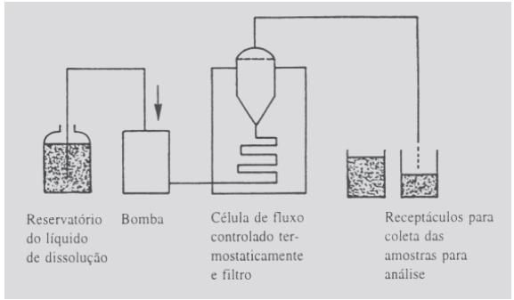
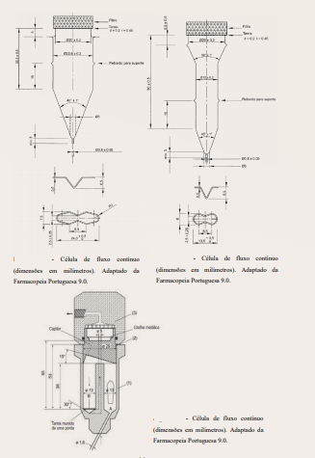
Aparelho de dissolução de Fluxo contínuo
A
B
Esquema do aparelho de fluxo contínuo
C
Cestas de Fluxos Contínuos
Fonte: Gory Jelithza Ferreira Leite dos Santos. Ensaio de Dissolução das Formas Farmacêuticas: Aplicações na Investigação Científica e na Indústria Farmacêutica. Dissertação apresentada à Universidade Fernando Pessoa como parte dos requisitos para a obtenção do grau de Mestre em Ciências Farmacêuticas.Universidade Fernando Pessoa Faculdade de Ciências da Saúde Porto, 2012.
Notes:
Equipamento de fluxo contínuo- É constituído por um reservatório para o líquido de dissolução, uma bomba que permite a circulação do líquido de dissolução através da célula de fluxo contínuo posicionada de forma vertical e munida de um filtro para a retenção das partículas não dissolvidas (como visto no esquema). Neste equipamento pode encontrar-se três tipos de células de fluxo contínuo, (A), (B) e (C). No entanto a célula (C) é mais apropriada para realizar ensaios de dissolução de formas farmacêuticas sólidas lipófilas, como supositórios e cápsulas moles. Independente do tipo de célula, neste equipamento é possível manter a temperatura do líquido de dissolução a 37ºC ± 0,5ºC. Este equipamento torna-se mais aceitável para fármacos com pouca solubilidade, uma vez que o meio de dissolução é continuamente renovado, evitando assim que a concentração do princípio ativo chegue a níveis muito próximos da concentração de saturação. Além disso, apresenta a capacidade de eliminar problemas relacionados com correções de pH ou adição de surfactante no meio de dissolução no decorrer do ensaio (Farmacopeia Portuguesa 9.0).
Para a realização do ensaio de dissolução, empregando as células de fluxo A e B, é necessário colocar uma esfera de 5mm no fundo do cone, de forma a proteger a entrada do tudo e ainda outras esferas com diâmetro inferior (1mm ± 0,1mm). A amostra pode ser introduzida sobre a camada de esferas ou com a ajuda de um suporte. Liga-se o dispositivo de filtração e por meio de uma bomba própria introduz-se o líquido de dissolução aquecido a 37ºC ± 0,5ºC pela porção inferior da célula, de forma a obter um fluxo contínuo.
Fonte: Gory Jelithza Ferreira Leite dos Santos. Ensaio de Dissolução das Formas Farmacêuticas: Aplicações na Investigação Científica e na Indústria Farmacêutica. Dissertação apresentada à Universidade Fernando Pessoa como parte dos requisitos para a obtenção do grau de Mestre em Ciências Farmacêuticas.Universidade Fernando Pessoa Faculdade de Ciências da Saúde Porto, 2012.

Slide 9
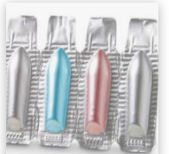
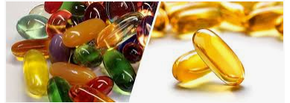
Ensaio de dissolução das formas sólidas SUPOSITÓRIO E CÁPSULAS MOLES
cápsulas mole
com conteúdo lipófilo
supositórios
Dissolução em aparelho de fluxo contínuo- cesta C
Dissolução em aparelho com pá giratória- Equipamento 2 da USP
cápsulas moles hidrófilas

Slide 10
Ensaio de dissolução dE adesivos transdérmicos
Aparelho com disco
Teste de Dissolução de Adesivos Transdérmicos
Aparelhos empregados
Aparelho da célula
Cilindro rotativo

Slide 11
Ensaio de dissolução de adesivos transdérmicos
Método do aparelho com disco-
Equipamento de dissolução de pá e disco para adesivos transdérmicos. Adaptado da Farmacopeia Portuguesa 9.0.
Fonte: Gory Jelithza Ferreira Leite dos Santos. Ensaio de Dissolução das Formas Farmacêuticas: Aplicações na Investigação Científica e na Indústria Farmacêutica. Dissertação apresentada à Universidade Fernando Pessoa como parte dos requisitos para a obtenção do grau de Mestre em Ciências Farmacêuticas.Universidade Fernando Pessoa Faculdade de Ciências da Saúde Porto, 2012.
Notes:
Método do aparelho com disco-
O método do aparelho com disco consiste do equipamento com pá giratória, já referido anteriormente, e um disco constituído por um crivo de aço inoxidável de 125 μm de abertura de malha. O disco permite reduzir o volume morto do fundo do recipiente de dissolução, para além de manter o adesivo transdérmico imerso com a superfície de libertação direcionada para cima e paralela ao bordo inferior da pá durante o ensaio. Para que o sistema transdérmico fique imerso, este deve estar fixo ao disco através de um adesivo apropriado, isto é, um adesivo cujo material não interfira com o doseamento ou não absorva a(s) substância(s) ativa(s).
Para a realização do ensaio, inicialmente deve introduzir-se o líquido de dissolução com o volume correto e regular a temperatura do mesmo para 32ºC ± 0,5ºC. Posteriormente, coloca-se o conjunto adesivo transdérmico-disco no fundo do recipiente e inicia-se o movimento giratório da pá com as rotações pré-definidas. Em intervalos previamente estabelecidos, são retiradas amostras do líquido de dissolução, para se proceder ao doseamento e, se necessário, o volume retirado deve ser compensado
Fonte: Gory Jelithza Ferreira Leite dos Santos. Ensaio de Dissolução das Formas Farmacêuticas: Aplicações na Investigação Científica e na Indústria Farmacêutica. Dissertação apresentada à Universidade Fernando Pessoa como parte dos requisitos para a obtenção do grau de Mestre em Ciências Farmacêuticas.Universidade Fernando Pessoa Faculdade de Ciências da Saúde Porto, 2012.

Slide 12
Ensaio de dissolução de adesivos transdérmicos
Método da célula
Fonte: Gory Jelithza Ferreira Leite dos Santos. Ensaio de Dissolução das Formas Farmacêuticas: Aplicações na Investigação Científica e na Indústria Farmacêutica. Dissertação apresentada à Universidade Fernando Pessoa como parte dos requisitos para a obtenção do grau de Mestre em Ciências Farmacêuticas.Universidade Fernando Pessoa Faculdade de Ciências da Saúde Porto, 2012.
Notes:
Método da célula.
Método da célula também emprega como base o equipamento com a pá giratória, e ainda uma célula quimicamente inerte composta por um suporte, cobertura e, se necessário, por uma membrana. A utilização da membrana na célula do equipamento é necessária quando o sistema em análise é suscetível de sofrer alterações nas suas propriedades físico-químicas, por estar em contacto com o líquido de dissolução (Farmacopeia Portuguesa 9.0).
Durante o ensaio, a célula mantém o adesivo transdérmico na posição horizontal com a superfície de libertação para cima e paralela ao bordo inferior da pá, tal como acontece no aparelho do disco (Farmacopeia Portuguesa 9.0). O suporte apresenta uma cavidade com 2,6 mm de profundidade e um diâmetro adaptado às dimensões dos sistemas em estudo. No caso da cobertura, esta apresenta uma abertura central cujo diâmetro varia em função do tamanho do adesivo transdérmico, permitindo deste modo a centralização do sistema em estudo e a limitação da superfície de difusão. A cobertura é mantida na posição adequada, através de porcas e parafusos fixos no suporte.
Fonte: Gory Jelithza Ferreira Leite dos Santos. Ensaio de Dissolução das Formas Farmacêuticas: Aplicações na Investigação Científica e na Indústria Farmacêutica. Dissertação apresentada à Universidade Fernando Pessoa como parte dos requisitos para a obtenção do grau de Mestre em Ciências Farmacêuticas.Universidade Fernando Pessoa Faculdade de Ciências da Saúde Porto, 2012.

Slide 13
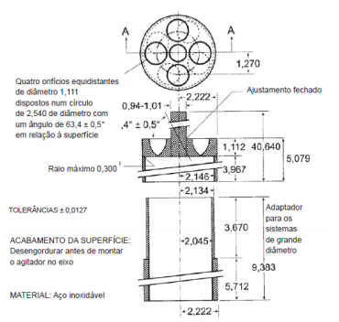
Ensaio de dissolução de adesivos transdérmicos
Método do cilindro rotativo
Agitador cilíndrico para os ensaios de dissolução nos adesivos transdérmicos (dimensões em centímetros). Adaptado da Farmacopeia Portuguesa 9.0.
Fonte: Gory Jelithza Ferreira Leite dos Santos. Ensaio de Dissolução das Formas Farmacêuticas: Aplicações na Investigação Científica e na Indústria Farmacêutica. Dissertação apresentada à Universidade Fernando Pessoa como parte dos requisitos para a obtenção do grau de Mestre em Ciências Farmacêuticas.Universidade Fernando Pessoa Faculdade de Ciências da Saúde Porto, 2012.
Notes:
Método do cilindro giratório.
Este método utiliza como base o equipamento com a pá giratória. Porém, a pá e a haste são substituídos por um agitador cilíndrico de aço inoxidável . O adesivo transdérmico é colocado sobre o cilindro, ou seja, sobre uma membrana porosa inerte cujo tamanho ultrapassa o tamanho do adesivo transdérmico em, pelo menos, 1cm. O adesivo transdérmico pode permanecer fixo ao cilindro através de um adesivo sobre os bordos da membrana ou então através de uma fita adesiva de face dupla na parede exterior do cilindro. Independentemente do método de fixação do sistema, é importante que o adesivo utilizado não interfira no doseamento, isto é, não deve absorver a(s) substância(s) ativa(s) em solução (Farmacopeia Portuguesa 9.0).
Fonte: Gory Jelithza Ferreira Leite dos Santos. Ensaio de Dissolução das Formas Farmacêuticas: Aplicações na Investigação Científica e na Indústria Farmacêutica. Dissertação apresentada à Universidade Fernando Pessoa como parte dos requisitos para a obtenção do grau de Mestre em Ciências Farmacêuticas.Universidade Fernando Pessoa Faculdade de Ciências da Saúde Porto, 2012.

Slide 14
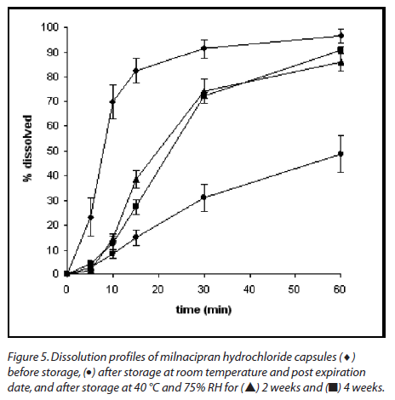
Desenvolvimento do Teste de Dissolução
Teste de Dissolução deve ser:
Discriminativo;
Preciso;
Transferível;
Robusto
Notes:
Teste de dissolução deve ser capaz de detectar pequenas alterações nas formulações. Como o exemplo da figura, que mostra alterações nos perfis de dissolução de acordo com as condições de armazenamento dos produtos, deve ser capaz de discriminar os perfis de dissolução de uma mesma formulação, mas com diferentes processos de fabricação ou discriminar perfis de dissolução com pequenas alterações das formulações.
O teste de dissolução deve ser desenvolvido para atingir o nível de discriminação necessário, para isso, a seleção dos meio de dissolução, o aparato ( cesta, pá ou outro), volume do meio de dissolução e a rotação adequada. Além disso, o método analitico para quantificação do fármaco dissolvido nos diferentes tempos de dissolução deve ser desenvolvido e validado.
Meios de dissolução que podem ser empregados:
•Ácido clorídrico (0,1 N a 0,001 N)
•Tampão acetato (pH 4,1 a 5,5 -0,05 M)
•Tampão fosfato (pH 5,8 a 8,0 -0,05 M)
•Água purificada
•Solução de sais biliares e/ou lecitina
•Solução de tensoativos em água
•Combinação de tensoativos com ácidos ou tampões
•Fluido gástrico simulado com ou sem enzimas
•Fluido intestinal simulado com ou sem enzimas
A água deve ser evitada, pois a qualidade da água é variável( pH, condutividade, impurezas); ausência de capacidade tamponante, tensão superficial variável.
Tensoativos são empregados quando o fármaco possui baixa solubilidade em água.
Tensoativos mais utilizados:
•Polysorbates (Tween™)
•Sodium dodecyl sulfate (sodium lauryl sulfate)
•Lauryl dimethyl amine oxide
•Cetyltrimethylammonium bromide (CTAB)
•Polyethoxylated alcohols
•Polyoxyethylene sorbitan
•Octoxynol (Triton X100™)
•N, N–dimethyldodecylamine–N–oxide
•Hexadecyltrimethylammonium bromide (HTAB)
•Polyoxyl 10 lauryl ether
•Brij 721™
•Bile salts (sodium deoxycholate, sodium cholate)
•Polyoxyl castor oil (Cremophor™)
•Nonylphenol ethoxylate (Tergitol™)
•Cyclodextrins
•Lecithin
•Methylbenzethonium chloride (Hyamine™)
Para que o teste de dissolução seja discriminativo, o perfil de dissolução, percentagem de dissolução do fármaco versus tempo de dissolução, deve ser obtido. O perfil de dissolução é empregado, principalmente, na Pesquisa e Desenvolvimento, no controle da qualidade para liberação do lote o teste de dissolução é executado em um único tempo de dissolução.

Slide 15
Teste de Dissolução de Comprimido de Aspirina – Liberação imediata
Teste de Dissolução para Comprimido de Aspirina- Limite de Tolerância- 80% da quantidade de AAS marcada na embalagem deve ser liberada em 30 minutos de teste
Meio de dissolução: tampão acetato 0,05M, pH 4,5 ±0,05;
Volume do meio de Dissolução- 500 mL;
Aparato: cesta;
Rotação – 50 rpm;
Tempo- 30 minutos;
Ensaio analítico de quantificação de AAS liberado: Absorção na região do UV, 265 ± 2 nm
Condições do teste:
Notes:
Procedimento experimental: O total de 6 comprimidos foram submetidos ao teste. Um comprimido foi colocado em cada cuba com 500 mL de tampão acetato. Depois de 30 minutos de teste, um volume de tampão de cada cuba foi retirado, filtrado em papel de filtro. Alíquotas de 500 mL de cada cuba foram transferidas para balões de ensaio de 20mL e completado com água destilada. Depois da agitação, a absorvância das amostras foi lida em 265 nm. A quantidade de AAS dissolvida foi calculada, como mostrada no próximo slide.

Slide 16
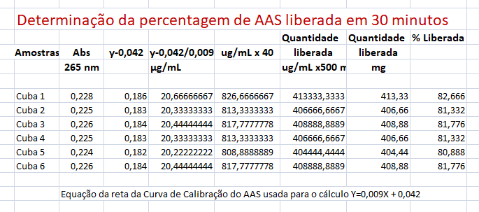
Teste de Dissolução de comprimidos de AAS de 500 mg de insumo farmacêutico ativo
Notes:
Os resultados de percentagem de liberação serão analisados frente aos critérios de aceitabilidade as farmacopéias Brasileira e Americana

Slide 17
Critérios de Aceitabilidade para Comprimidos de liberação imediata
estágios | Número de comprimidos testados | Critérios de aceitabilidade
S1 | 6 | Cada unidade deve dissolver não menos que Q +5%
S2 | 6 | Média de 12 unidades (S1 + S2)deve dissolver igual ou mais que Q, e nenhuma unidade deve dissolver menos que Q -15%
S3 | 12 | Média de 24 unidades (S1 + S2 +S3)deve dissolver igual ou mais que Q, e não mais que 2 unidades pode dissolver menos que Q -15%, e nenhuma unidade pode dissolver menos que Q – 25%
Notes:
O valor de Q para os comprimidos de AAS é de 80%. Pelo critério de aceitabilidade estágio S1. Cada comprimido não deve dissolver menos que Q + 5%, ou 85%
O Teste foi realizado no estágio S1, com 6 comprimidos. As percentagens de AAS liberadas foram as seguintes:82,66; 81,33; 81,77; 81,33; 80,88; 81,77. Nenhuma unidade liberou 85% ou mais. O lote não é reprovado, mas passa-se para o estágio S2. Mais 6 comprimidos devem ser submetidos aos teste.
Na próxima aula será ministrado o Teste de Uniformidade de dose por variação de peso. Depois teremos a aula teórica sobre Estudo de Estabilidade e Determinação de Prazo de Validade. A seguir, iniciamos o controle de qualidade microbiológico

Slide 18
Dissolução de Formas de Dose de Liberação Retardada
Notes:
As formas de liberação retardada prolongam o período de latência, ou seja, o intervalo de tempo entre a administração e a detecção do fármaco na corrente sanguínea. Dentre os objetivos da liberação retardada estão:
Proteger a mucosa gástrica da ação irritante do fármaco;
Proteger o fármaco da destruição pelo suco gástrico;
Melhorar a absorção dos fármacos em regiões definidas do intestino
As formas farmacêuticas que podem receber revestimento gastro-resistente são os comprimidos e cápsulas. O revestimento gastro-resistente permite a passagem intacta do fármaco pelo estomago.
Se os comprimidos ou cápsulas devem ter revestimento gastro-resistente para ter liberação retardada, a eficiência do revestimento também deve ser avaliada no teste de dissolução. Segundo as farmacopéias Americana e Brasileira, as formas farmacêuticas devem passar pela etapa ácido, sem a liberação do fármaco, e depois passar pela etapa tampão, onde deve ser liberado. No próximo slide o procedimento para realizar o teste de dissolução de formas farmacêuticas de liberação retardada.

Slide 19
Teste de Dissolução para a Aspirina de liberação retardada
Estágio ácido- 900 mL HCl 0,1N-
Tempo- 120 minutos
Procedimento:
Ensaio analítico: O meio de dissolução deve ser filtrado, caso haja necessidade, diluir o filtrado em ácido clorídrico 0,1 N . Determinar a absorvância das amostras em 280 nm, usando como branco o HCl 0,1N. Construir uma curva de calibração com ácido acetilsalicílico, padrão de referência, em HCl 0,1N.
Estágio tampão- 900mL da mistura, trifosfato de sódio 0,2 M e HCl 0,1N, na proporção 1:3, pH 6,8. Tempo de teste - 90 minutos.
Ensaio analítico: O meio de dissolução deve ser filtrado, caso haja necessidade, diluir o filtrado no tampão . Determinar a absorvância das amostras em 265 nm, usando como branco o tampão. Construir uma curva de calibração com ácido acetilsalicílico, padrão de referência, em tampão.
Aparelho 1 da USP-
Rotação: 100 rpm

Slide 20
Teste de Dissolução para a Aspirina de liberação retardada
Critérios de aceitabilidade do Estágio Ácido
Nível | Número de Unidades testadas | Critérios de aceitabilidade
A1 | 6 | Nenhuma unidade deve exceder a 10% de fármaco dissolvido
A2 | 6 | A média das 12 unidades (A1 + A2) não deve exceder a 10% dissolvido, e nenhuma unidade deve ter dissolvido mas que 25%
A3 | 12 | A média das 24 unidades (A1 + A2 + A3) não deve ser maior que 10% dissolvido, e nenhuma unidade deve ter dissolvido mas que 25%
Notes:
Os comprimidos que são aprovados no Estágio ácido são submetidos ao Estágio Tampão

Slide 21
Teste de Dissolução para a Aspirina de liberação retardada
Critérios de aceitabilidade do Estágio Tampão
Nível | Número de Unidades testadas | Critérios de aceitabilidade
B1 | 6 | Cada unidade não deve ter liberado menos que Q+ 5%
B2 | 6 | A média de 12 unidades (B1+B2) deve ser igual ou maior que Q, e nenhuma unidade deve ter dissolvido menos que Q-15%
B3 | 12 | A média de 24 unidades (B1 + B2 + B3) deve ser igualou maior que Q, e não mais que 2 unidades menor que Q – 15%, e nenhuma unidade menos que Q – 25%.
Q corresponde a dissolução de 80% da quantidade de IFA declarada na embalagem

Slide 22
Uniformidade de unidade de dose por variação de peso

Slide 23
Uniformidade de Dose Unitária
Uniformidade de Conteúdo
Uniformidade de Dose Unitária
Variação de peso
Uso Uniformidade de Conteúdo ou Variação de peso ?
Notes:
De acordo com a 6ª edição da Farmacopeia Brasileira (2019), “para assegurar a administração de doses corretas, cada unidade do lote de um medicamento deve conter quantidade do componente ativo próxima da quantidade declarada”. Sendo assim, o teste de Uniformidade de Dose Unitária avalia a quantidade de princípio ativo nos medicamentos, sendo este um procedimento farmacopéico. A Uniformidade de Dose Unitária pode ser avaliada por dois métodos: Uniformidade de Conteúdo e Variação de Peso.

Slide 24
Quando usar Uniformidade de Conteúdo (UC) ou Varia de peso (VP)
Forma de dose | tipo | subtipo | Dose e proporção de ativo
 |  |  | ≥25mg e ≥25% | <25mg ou <25%
 | Não revestido |  | VP | UC
Comprimidos | revestido | Filme | VP | UC
 |  | outros | UC | UC

Slide 25
Quando usar Uniformidade de Conteúdo (UC) ou Varia de peso (VP)
Forma de dose | tipo | subtipo | Dose e proporção de ativo
 |  |  | ≥25mg e ≥25% | <25mg ou <25%
Cápsulas | dura |  | VP | UC
 | mole | Suspensão, emulsão ou gel de administração sistémica | UC | UC
 |  | Soluções | VP | VP

Slide 26
Quando usar Uniformidade de Conteúdo (UC) ou Varia de peso (VP)
Forma de dose | tipo | subtipo | Dose e proporção de ativo
 |  |  | ≥25mg e ≥25% | <25mg ou <25%
Sólidos em recipiente dose única | Componente único |  | VP | VP
 | Múltiplos componentes | Soluções liofilizadas na embalagem final | VP | VP

Slide 27
Quando usar Uniformidade de Conteúdo (UC) ou Varia de peso (VP)
Forma de dose | tipo | subtipo | Dose e proporção de ativo
 |  |  | ≥25mg e ≥25% | <25mg ou <25%
Suspensão, emulsão ou gel para uso sistémico, embalagem dose única |  |  | UC | UC

Slide 28
Quando usar Uniformidade de Conteúdo (UC) ou Varia de peso (VP)
Forma de dose | tipo | subtipo | Dose e proporção de ativo
 |  |  | ≥25mg e ≥25% | <25mg ou <25%
Soluções para inalação em ampolas de uso em nebulizadores |  |  | UC | UC
Soluções orais embalagens dose única e dentro de cápsulas moles |  |  | UC | UC

Slide 29
Quando usar Uniformidade de Conteúdo (UC) ou Varia de peso (VP)
Forma de dose | tipo | subtipo | Dose e proporção de ativo
 |  |  | ≥25mg e ≥25% | <25mg ou <25%
Inalados em unidades de dose pré-quantificada |  |  | UC | UC
Sistemas transdérmicos Supositórios Outros |  |  | UC UC UC | UC UC UC

Slide 30
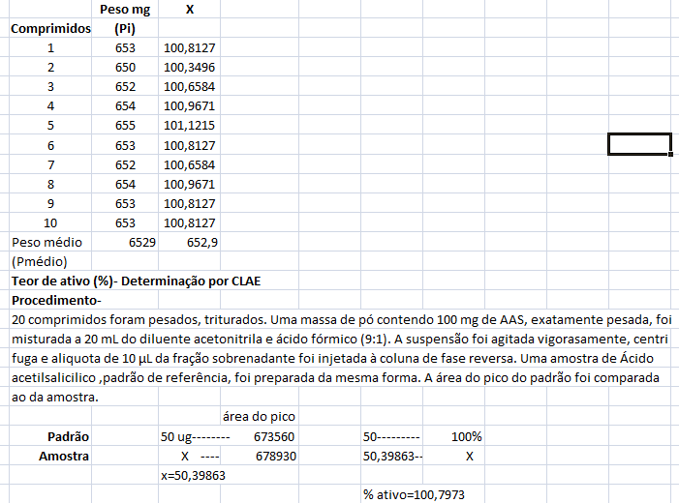
Determinação da Uniformidade de Dose Unitária de Compridos de Aspirina de 500 mg
Cálculo do teor de AAS por comprimido (X), usando a variação de peso
Pi X Teor (%)
Cálculo do teor de AAS
Por comprimido (X)
=
P_{médio}
Pi- peso individual
Teor (%)- teor de ativo do lote
P_{médio}= Peso médio dos comprimidos

Slide 31
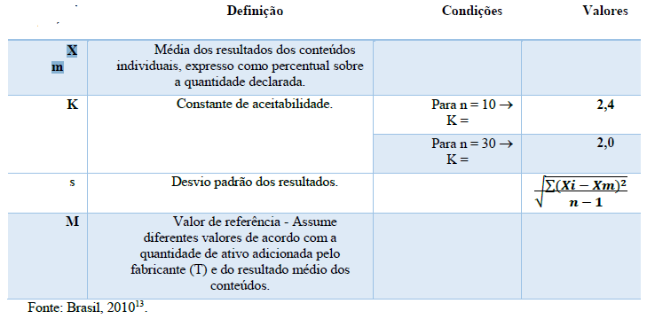
Termos e expressões para cálculo do Valor de Aceitação (VA)
Variáveis
X_{Médio}

Slide 32
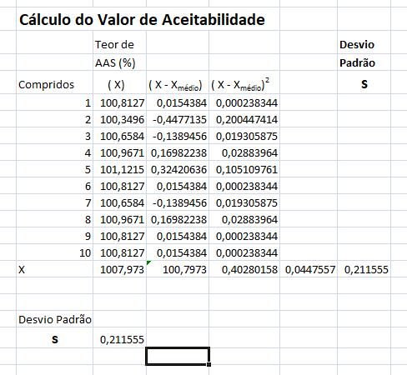
Calculo do Desvio Padrão (S) do Teor de AAS dos compridos

Slide 33
Determinação de M (valor de referência)
M (Caso 1) para ser aplicado quando T≤ 101,5
M (Caso 2) para ser aplicado quando T> 101,5
Se 98,5%≤ X ≤ 101,5 % então
Se 98,5 ≤ X ≤ T, então
M = X VA = Ks
M = X AV = Ks
Se X < 98,5%, então
Se X < 98,5%, então
M = 98,5%
VA = 98,5 – X + Ks
M = 98,5%
VA = 98,5 – X + Ks
Se X > 101,5%, então
Se X > T, então
M = 101,5%
VA = X – 101,5 + Ks
M = T%
VA = X – T + Ks

Slide 34
Cálculo do Valor de aceitabilidade para o lote de Comprimido de AAS
VA = | M – Xm | + Ks
K = 2,4
S=0,211555
M- Valor de Referência-
Teor de AAS (%) do lote (T)= 100,7973
X_{médio}=
T≤ 101,5 % , portanto, Caso 1
100,7973
VA = | 100,7973 – 100,7973 | + 2,4*0,211555
VA=0,507732
98,5 ≤ X_{médio} ≤ 101,5
M= X_{médio}

Slide 35
CRITÉRIOS DE ACEITABILIDADE
Nível 1 (L1)
L1 Va = 15 ou outro especificado na monografia individual
L1
Valor aceitável máximo permito
No lado baixo, nenhuma unidade de dose pode ser menos que (1- L2 0,01)M, enquanto no lado alto nenhuma unidade resulta pode ser maior que (1 + L2 0,01)M.
L2
Faixa máxima permitida para desvio de cada unidade de dose testada do valor calculado de M
L2 = 25,0
Notes:
Pelo Valor de aceitabilidade (VA) obtido de 0,507732, o lote de comprimidos de AAS pode ser liberado quanto a Uniformidade de Dose unitária. Caso o valor VA desse maior que 15% (nível1), o teste deve passar para o nível 2. No nível 2 mais 20 comprimidos devem ser analisados e somados aos 10 iniciais e no Valor de Aceitabilidade é novamente calculado para 30 comprimidos.

